Slide 1



أسس ومهارات الإقناع
MKT124
محاضرة 6
تحليل الجمهور
إعداد:
د. دعاء راضي
www.midocean.ae

Slide 2


محاضرة
مقدمة
06
موضوعات المحاضرة:
  مفهوم الجمهور المستهدف
  ‬أنواع الجمهور المستهدف
  تحديد الجمهور المستهدف
  خصائص الجمهور المستهدف
  تحديد حجم العينة من الجمهور المستهدف
  تحليل الجمهور
      التحليل الديموغرافي
      التحليل السيكوجرافي
      تحليل الموقف.
تحليل الجمهور
www.midocean.ae

Slide 3

محاضرة
Live
06
كيفية إجراء أبحاث السوق وتحديد جمهورك المستهدف
www.midocean.ae

Slide 4
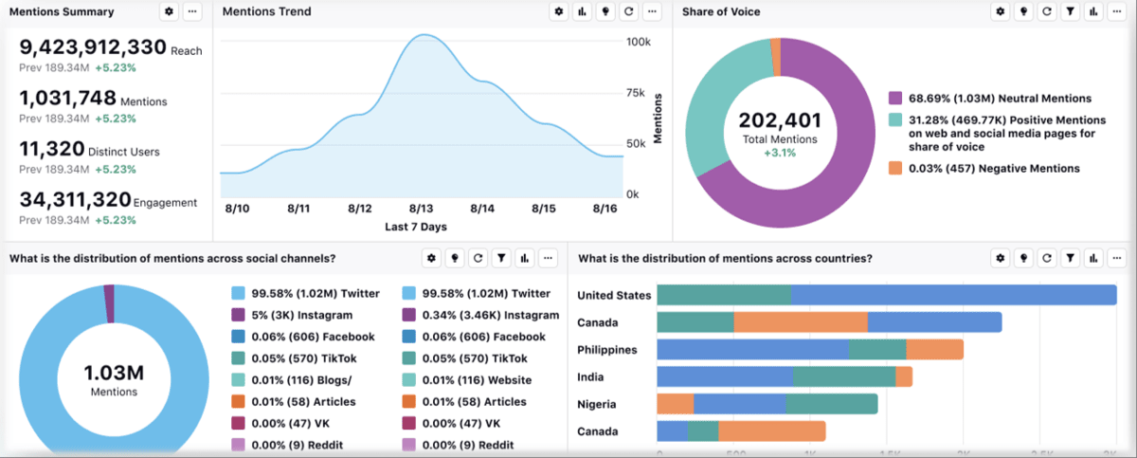
محاضرة
Live
06
أدوات تحليل حملاتك الإعلانية
www.midocean.ae

Slide 5

محاضرة
Live
06
أدوات تحليل حملاتك الإعلانية
www.midocean.ae

Slide 6
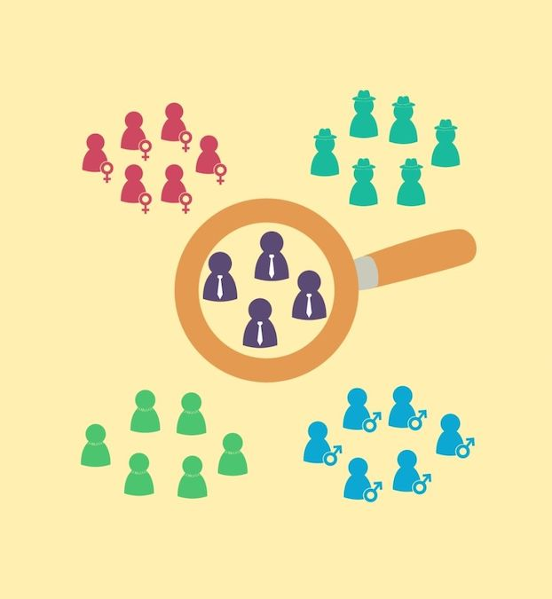
محاضرة
06
مفهوم الجمهور المستهدف
www.midocean.ae

Slide 7
محاضرة
06
مفهوم الجمهور المستهدف
الجمهور المستهدف هو مجموعة من الأشخاص الذين لديهم اهتمامات وديموغرافيات وسلوك مشترك.
الجمهور المستهدف هو القطع الديموغرافي لمجموعة معينة ويتم تحديده من خلال عناصر مثل الفئة العمرية والجنس والموقع الجغرافي والمستوى التعليمي والقوة الشرائية والطبقة الاجتماعية وعادات الاستهلاك.
الجمهور المستهدف هو فئة المستهلكين التي توجّه شركة ما جهودها التسويقية إليهم، وذلك بهدف رفع معرفتهم بوجود خدمات أو منتجات هذه الشركة.
النوع
www.midocean.ae

Slide 8
محاضرة
06
مفهوم الجمهور المستهدف
يمكن تحديد الجمهور المستهدف وفقًا للنقاط الآتية:
الفئة العمرية.
النوع.
الخلفية التعليمية.
الوضع الاجتماعي.
الموقع.
العادات الاستهلاكية.
الاهتمامات والتحديات الشخصية.
www.midocean.ae

Slide 9
محاضرة
06
مفهوم الجمهور المستهدف
الفرق بين الجمهور المستهدف والسوق المستهدف
يشير مصطلح السوق المستهدف إلى مجموعة من الأشخاص يشتركون في خصائص وسلوكيات تستهدفها الشركات في استراتيجيتها التسويقية.
أما الجمهور المستهدف فهو فئة فرعية من هذا السوق المستهدف الأكبر، ويتضمّن مجموعة معينة من المستهلكين من أصل مجموعة أكبر وأوسع، وهي السوق المستهدف.
www.midocean.ae

Slide 10
محاضرة
06
مفهوم الجمهور المستهدف
الخطوة الأولى لتحديد الجمهور الصحيح هو تحديد السوق المستهدف بدقة أولًا، وهذا يضع الأساس للخطوات اللاحقة وتوجيه جهودك في المكان الصحيح.
وتبدأ عملية تحديد السوق المستهدف من فحص الذين يستهدفهم المنافسون، ثم متابعة وتحديد السمات والسلوكيات المشتركة بينهم، وأخيرًا تحديد سماتهم الديموغرافية تباعًا.
لماذا يجب تحديد الجمهور المستهدف؟
تحديد الجمهور المستهدف ببساطة يضمن لك أن مجهوداتك، بدءًا من المجهودات التسويقية وحتى خدمة العملاء، تؤتي ثمارها وتحقّق أعلى معدّلات ممكنة لها، لا أن تُهدر في اللاشيء.
www.midocean.ae

Slide 11

محاضرة
06
أنواع الجمهور المستهدف
www.midocean.ae

Slide 12
محاضرة
06
أنواع الجمهور المستهدف
1. تقسيم ديموغرافي: أي تقسيم جمهورك وفقًا لمعلوماتهم الديموغرافية حيث إن التركيبة السكانية هي العوامل الاجتماعية والاقتصادية التي تصف الأفراد مثل السن والنوع، ومستوى الدخل، والوضع الاجتماعي، وغيرها.
2. تقسيم نفسي: يتعيّن تقسيم الجمهور وفق العوامل النفسية كالآراء، والاهتمامات، ونمط الحياة، والوضع الاجتماعي وغيرها.
مثلًا إذا كان جمهورك يهتمون بالرياضة، فيمكنك أن توجّه إعلاناتك في المساحات والمنصات الرياضية، أو تنشئ حملة إعلانية ذات طابع رياضي، أو تشاركهم محتوىً يتعلّق بالرياضة كالتهنئة والتشجيع، وهكذا.
www.midocean.ae

Slide 13
محاضرة
06
أنواع الجمهور المستهدف
3. تقسيم جغرافي: هذا النوع من التقسيم يعني بتقسيم الأفراد حسب منطقة معيشتهم.
قد يكون بعض العملاء محليين، وآخرين من منطقة أو بلاد أخرى، ويساعدك هذا التقسيم على توجيه خدماتك وترويجك بشكل فعّال.
فإذا كان عملائك يقطنون في بلاد حارة مثلًا، فترويج بضائع أو محتوى يتعلق بالبرد قد لا يكون فكرةً طيبة.
وهنا كذلك نقطة مهمة، قد تعاني بعض البلاد من كوارث أو أحداث طبيعية قاسية، فربما تودّ أن تظهر لعملائك قدر من التعاطف والتواصل في هذه الأوقات بدلًا من التسويق المباشر لمنتجاتك.
www.midocean.ae

Slide 14
محاضرة
06
أنواع الجمهور المستهدف
4. تقسيم سلوكي: هنا تقوم بتقسيم عملائك وفقًا لتفاعلهم مع علامتك التجارية.
على سبيل المثال، إذا كنت صاحب متجر إلكتروني، فيمكنك تقسيم عملائك حسب الذين قاموا بآخر عملية شراء في آخر 30 يومًا، وتستهدفهم بحملة بريد إلكتروني لإعادتهم إلى الموقع مرةً أخرى. أو عمل استهداف لأولئك الذين تركوا منتجات داخل عربة التسوق دون أن يتمّوا عملية الشراء، وهكذا.
بشكلٍ عام، فإن تقسيم السوق المستهدف الخاص بك يمكّنك من التسويق الفعّال، وذلك من خلال توفير خدمة العملاء المناسبة، وإرسال المحتوى المناسب لفئة الجمهور المهتمين به.
www.midocean.ae

Slide 15

محاضرة
06
تحديد الجمهور المستهدف
www.midocean.ae

Slide 16
محاضرة
06
تحديد الجمهور المستهدف
كيف يمكن تحديد الجمهور المستهدف؟
لأن منتجك أو خدمتك تحلّ مشكلةً أو تلبّي احتياجًا ما، فالأشخاص الذين تشكّل وترسّب لديهم هذا التحديّ أو الاحتياج عبر تجاربهم الحياتية عادةً ما يشتركون في سماتٍ معينة.
لتحديد هؤلاء المستهدفين، هو أن تصنع ملفًا للعملاء المثاليين -يسمّى كذلك Customer Persona أو شخصية المشتري. ويشتمل هذا الملف على توصيف مفصّل للسمات الديموغرافية والنفسية للمستهدفين.
www.midocean.ae

Slide 17
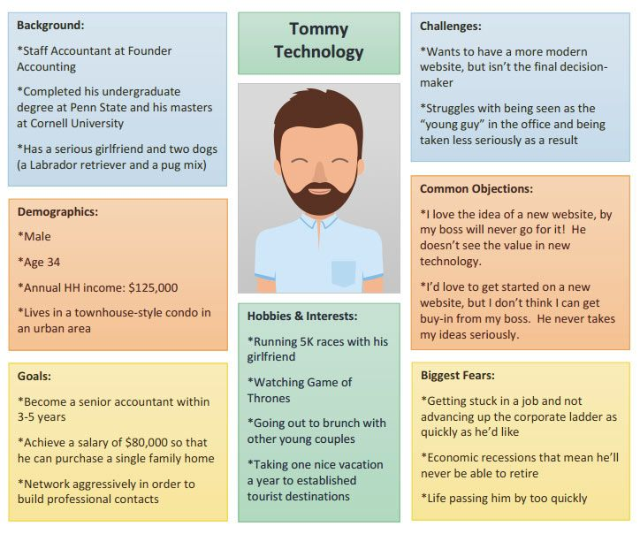
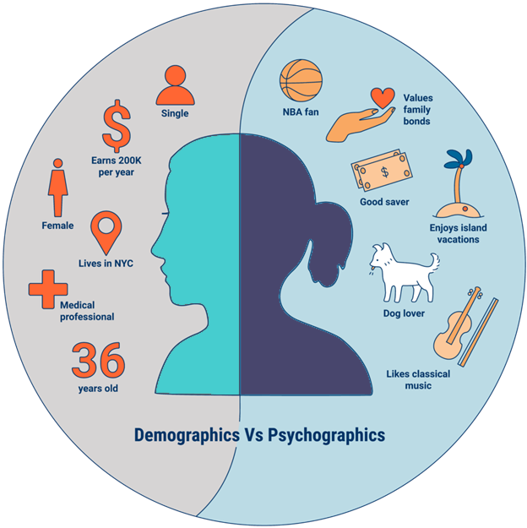
Live
محاضرة
06
تحديد الجمهور المستهدف
شخصية المشتري: توصيف مفصّل للسمات الديموغرافية والنفسية للمستهدفين.
www.midocean.ae

Slide 18
محاضرة
06
تحديد الجمهور المستهدف
أ/ الفئة العمرية
ما هو النطّاق العمري لمستهدفيك؟ هل هم من الأطفال أو الشباب أم الناضجين أو في سن الكهولة؟
هذه النقطة بالغة الأهميّة؛ لأن العملاء يتجاوبون بطرق مختلفة وفقًا لفئتهم العمرية وحسب نضجهم، ولهذا عليك أن تصنع محتوىً ومنتج وخدمة توافق كلًا حسب عمره.
www.midocean.ae

Slide 19
محاضرة
06
تحديد الجمهور المستهدف
ب/ النوع
قد يلعب النوع دورًا مهمًا في تشكيل تفاعل واستجابة العملاء مع المنتجات والمحتوى التسويقي. وبشكلٍ عام، فإن الجنسين يختلفان في احتياجاتهما وأهدافهما؛ لذلك مراعاة هذه النقطة نقطة ضرورية لكي تحقق العائد من الاستثمار الذي ترغبه.
ج/ مستوى الدخل
تحديد متوسط دخل الفئة المستهدفة سيؤثر بشكل مباشر على الاستراتيجية التسويقية. فسلوك العائلات ذات الدخل المتوسط أو الميسور يهدف دائمًا للحصول على أفضل نتيجة بالتوازي مع توفير الأموال. وبالتالي، تلفت انتباههم الإعلانات التي تعدهم بهذا. وذلك، على عكس العائلات الأعلى دخلًا، فقد يميلون أكثر للإعلانات التي تشدّد على الرفاهية والتفرّد.
www.midocean.ae

Slide 20
محاضرة
06
تحديد الجمهور المستهدف
د/ الموقع
يجب أن نعرف قدر الاختلاف بين عادات سكان الريف والحضر مثلًا، حيث تؤثّر المجتمعات على رغباتنا وتفضيلاتنا الشرائية وفقًا لمستوى ونوعية المعيشة.
لتعرف بالضبط من هم عملاؤك، يمكنك أن تقوم بجولة سريعة على منشوراتك أو منشورات منافسيك وتتفقّد حسابات المتابعين والمعلّقين والمتفاعلين بشكل عام. ومع تحليل ودراسة سريعة ستتمكن من وضع تصوّرات لأنماطهم وطبائعهم المختلفة.
www.midocean.ae

Slide 21
محاضرة
06
تحديد الجمهور المستهدف
د/ الموقع
ولكن في بعض الأحوال، قد لا يتواجد عملاؤك المستهدفون على منصات التواصل الاجتماعي بالأساس. وحتى أولئك العملاء الذين اشتروا منك مرةً واحدة فقط ولم يعاودوها، هم أيضًا من فئتك المستهدفة. يهمّك أن تعرف بالضبط أين يتواجدون، وكيف تعثر عليهم.
www.midocean.ae

Slide 22

محاضرة
06
خصائص الجمهور المستهدف
www.midocean.ae

Slide 23
محاضرة
06
خصائص الجمهور المستهدف
يجب على الباحثين أخذ عينات من الجمهور المستهدف المناسب لعمل استنتاجات حول السكان بالكامل. من المستحيل إجراء مسح لجميع السكان بسبب مخاوف لوجستية وقيود الميزانية والقيود الزمنية. يعد تقسيم السكان بالكامل إلى أجزاء أصغر واستخلاص الاستنتاجات منها الطريقة الأكثر علمية للبحث عن عدد كبير من السكان.
يوجد ثلاث سمات يجب على الباحثين وضعها في الاعتبار لإنشاء عينة من جمهورهم المستهدف هي: التنوع – الشفافية – التناسق .
www.midocean.ae

Slide 24
محاضرة
06
خصائص الجمهور المستهدف
1. التنوع: تأكد دائمًا من أن العينة متنوعة.
قد يكون ضمان تنوع العينة أمرًا صعبًا في بعض الحالات لأنه من الصعب الوصول إلى بعض شرائح السكان أو إقناعهم بالمشاركة في المسح. لكي تمثل العينة السكان حقًا ، يجب أن تكون متنوعة. العينة التي لا تكون متنوعة وتمثيلية لجميع السكان لها عواقب بحثية خطيرة.
www.midocean.ae

Slide 25
محاضرة
06
خصائص الجمهور المستهدف
2. الشفافية: يعتمد هيكل وحجم السكان على عوامل مختلفة.
يجب على الباحثين مناقشة هذه القيود للحفاظ على مستوى من الشفافية حول إجراءات اختيار العينة. يجب أن يتسم الباحثون بالشفافية حتى يمكن عرض نتائج الاستطلاع من منظور صحيح.
www.midocean.ae

Slide 26
محاضرة
06
خصائص الجمهور المستهدف
3. التناسق: يجب على الباحثين فهم السكان بدقة ويجب عليهم اختبار تناسق العينة قبل بدء المسح بالكامل.
يعد هذا أمرًا بالغ الأهمية للدراسات البحثية التي تراقب التغييرات عبر المكان والزمان، لا سيما عندما نحتاج إلى الثقة في أن أي اختلاف نلاحظه في بيانات بحثنا يعكس اتجاهًا مشابهًا عبر عينات متسقة وقابلة للمقارنة.
www.midocean.ae

Slide 27

محاضرة
06
تحديد حجم العينة من الجمهور المستهدف
www.midocean.ae

Slide 28
محاضرة
06
تحديد حجم العينة من الجمهور المستهدف
1. حدد هدف البحث الخاص بك:
حدد أولاً أهدافك البحثية. اعرف بالضبط ما تريد أن يحققه بحثك. هل سيتم استخدام البحث لعمل توقعات حول جميع السكان المقيمين في موقعك المستهدف؟ كن واضحا بشأن هذه المجالات.
2. مستوى الدقة: ضع في اعتبارك توقعات حول مستوى الدقة الذي تريد تحقيقه من خلال بحثك. يمكنك ضبط حجم عينتك بناءً على حجم سكانك.
www.midocean.ae

Slide 29
محاضرة
06
تحديد حجم العينة من الجمهور المستهدف
تشير الدقة إلى درجة اليقين أو الدقة في النتائج، بينما تتعلق الثقة بمستوى الثقة أو الموثوقية في تلك النتائج. ومع كبر حجم العينة، يقل هامش الخطأ، مما يؤدي إلى تقديرات ونتائج أكثر دقة.
على سبيل المثال، إذا كانت دراسة أبحاث السوق تهدف إلى تحديد متوسط ​​مستوى رضا العملاء، فإن حجم العينة الأكبر من شأنه أن يوفر فاصل ثقة أضيق، مما يسمح باستنتاجات أكثر دقة حول مستوى الرضا العام.
3. مستوى الثقة:
يتناسب مستوى الثقة مع المخاطر. إذا كنت تريد أن تكون مخاطرك عند الحد الأدنى، فيجب أن يكون مستوى ثقتك مرتفعًا والعكس صحيح. اختر مستوى ثقتك في أهمية البحث.
4. معدل الاستجابة:
تأكد من معدل الاستجابة الذي يحتمل أن تتلقاه. إذا كان عدد سكانك ضخمًا، وتتوقع معدل استجابة منخفضًا ، فقم بزيادة حجم عينتك. لن تمنحك عينة صغيرة ، خاصة في مجموعة متنوعة من السكان ، الدقة التي تبحث عنها.
www.midocean.ae

Slide 30

محاضرة
06
تحليل الجمهور
www.midocean.ae

Slide 31
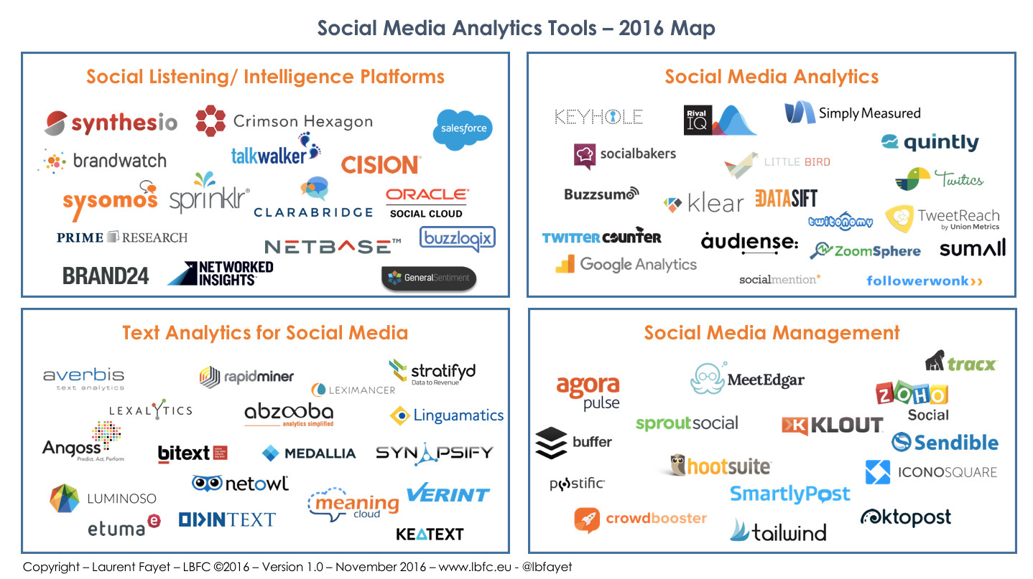
محاضرة
Live
06

Slide 32
محاضرة
06
تحليل الجمهور
ما هو تحليل الجمهور؟
تحليل الجمهور هو طريقة للحصول على معلومات عن الأشخاص الذين يشكلون الجمهور المستهدف لفهم رغباتهم واحتياجاتهم وقيمهم ومواقفهم بشكل أفضل.
سيكون من الأفضل أن تحدد أولاً الجمهور المستهدف من خلال تحديد التركيبة السكانية، مثل الجنس والعمر والمكان الذي يعيشون فيه. بعد تحديد الجماهير المحتملة، يمكن تضييق القائمة إلى مجموعة مستهدفة واحدة للتحليل.
www.midocean.ae

Slide 33
محاضرة
06
تحليل الجمهور
ما هو تحليل الجمهور؟
إن التحليل المقصود للجمهور هو مفتاح النجاح. وقد ساعدت التكنولوجيا المتقدمة في أن تصبح هذه العملية أبسط من أي وقت مضى. لذلك، يمكن الوصول بسهولة إلى مجموعة واسعة من معلومات الجمهور عبر قنوات التواصل الاجتماعي.
إذا كان بإمكانك تحويل كل هذه البيانات إلى رؤى واضحة حول جمهورك وما يهتمون به، يمكنك تصميم إستراتيجية عمل أفضل.
www.midocean.ae

Slide 34
محاضرة
06
تحليل الجمهور
أنواع تحليل الجمهور
هناك ثلاثة أنواع من تحليل الجمهور:
التحليل الديموغرافي
التحليل السيكوجرافي
تحليل الموقف.
www.midocean.ae

Slide 35
محاضرة
06
تحليل الجمهور
التحليل الديموغرافي
تشمل البيانات الديموغرافية النوع والعمر والعرق والحالة الاجتماعية والاقتصادية....إلخ.
ولكن كيف يمكنك معرفة من سيكون ضمن الجمهور إذا لم تتحدث معهم من قبل؟
في معظم الأوقات، يمكنك أن تطلب من الشخص أو المجموعة (الجهة) التي طلبت منك التحدث. ربما يمكنهم إخبارك كثيرًا عن أنواع الأشخاص الذين يُتوقع أن يأتوا لسماعك.
بغض النظر عن الطريقة التي تستخدمها لجمع المعلومات الديموغرافية. على سبيل المثال، إذا كنت تريد معرفة ما إذا كان هناك أشخاص من الجمهور قد تعرضوا للطلاق (الحالة الاجتماعية)، فعليك أن تعلم أنه لن يرغب الجميع في الإجابة على أسئلتك. لا يمكنك أن تطلب منهم أن يفعلوا ذلك. ولا يمكنك فقط تخمين سبب عدم رغبتهم في الحديث عنها. عليك أن تمنحهم بعض المساحة.
www.midocean.ae

Slide 36
محاضرة
06
تحليل الجمهور
التحليل الديموغرافي
العمر ليس مجرد رقم، لأنه يمكن أن يخبرنا الكثير عن الشخص. على سبيل المثال، ليس لدى المراهقين والأشخاص في العشرينات من العمر ذاكرة الحروب على سبيل المثال مع مراعاة المنطقة الجغرافية.
حتى في نفس الثقافة، لدى النساء والرجال تجارب مختلفة بناءً على جنسهم. على سبيل المثال، غالبًا ما تُستبعد النساء من الوظائف التي يُعتقد أنها أكثر ملاءمة للرجال.
www.midocean.ae

Slide 37
محاضرة
06
تحليل الجمهور
التحليل الديموغرافي
في التحليل الديموغرافي، يعتبر مستوى التعليم ونوعه من العوامل الأساسية أيضًا. يحصل ميكانيكي الطائرات على تعليم وتدريب مختلف تمامًا عن المحاسب أو الموسيقي أو مهندس البرمجيات. تشكل الجمعيات النسائية والفرق الرياضية ومنظمات الحرم الجامعي والأحزاب السياسية والعمل التطوعي والمجتمعات الثقافية كيف نرى العالم.
أخيرًا، تؤثر وظائفهم على أفكار الناس واهتماماتهم لأن معظم التعيينات يساء فهمها بعدة طرق. على سبيل المثال، يعتقد الكثيرون أن المدرسين يعملون ثماني ساعات يوميًا ويحصلون على إجازة الصيف.
هناك العديد من الأدوات تجعل من السهل إجراء هذا التحليل. على سبيل المثال، إذا قمت بتشغيل إعلانات على Facebook أوGoogle ، فإن هذه الأنظمة الأساسية لديها بالفعل طريقة لدراسة جمهورك يمكنك استخدامها.
www.midocean.ae

Slide 38
محاضرة
06
تحليل الجمهور
التحليل السيكوجرافي
ينظر التحليل النفسي إلى أشياء مثل القيم، والمعتقدات، والآراء، والمواقف. على الرغم من أن شخصين قالا إنهما لا يشتريا الوجبات السريعة، فقد تكون لديهما أفكار مختلفة جدًا حول ماهية الأطعمة "الوجبات السريعة".
من المحتمل أن يعرف الجمهور بالفعل شيئين رئيسيين: ما تتحدث عنه وعلامتك التجارية. يمكن أن يُظهر التقسيم السيكولوجي كيف أن جمهورك مقيد بالأفكار التي لديهم بالفعل. إذا كنت تعرف هذه الأفكار مسبقًا، يمكنك كتابة رسالتك بالطريقة التي تناسبها.
يُعرَّف التقسيم السيكوجرافي بأنه أسلوب تجزئة السوق حيث يتم تشكيل المجموعات وفقًا للسمات النفسية التي تؤثر على عادات الاستهلاك المستمدة من نمط حياة الناس وتفضيلاتهم. يتم إجراؤه بشكل أساسي على أساس “كيف” يفكر الناس و “ماذا” يطمحون في حياتهم.
www.midocean.ae

Slide 39
محاضرة
06
تحليل الجمهور
التحليل السيكوجرافي
قد تكون هناك مفاهيم خاطئة أو صور نمطية حول موضوعك ويعرفها الناس بالفعل. عندما تقوم بتحليل الجمهور المستهدف، قم بتضمين أسئلة توضح مدى معرفة جمهورك بالفعل بقضيتك. حاول معرفة ما إذا كان لديهم أي قوالب نمطية أو أفكار مفرطة في التبسيط أو معتقدات متحيزة حول هذا الموضوع. قد يؤدي هذا إلى تغيير الرسالة التي تريد إرسالها وكيف تريد إرسالها.
www.midocean.ae

Slide 40
محاضرة
06
تحليل الجمهور
التحليل السيكوجرافي
من ناحية أخرى، فإن الأفكار الموجودة مسبقًا حول علامتك التجارية تدور حول كيفية رؤية العملاء لك في البداية. ولكن سيكون من الأفضل أن تركز على تلبية احتياجات واهتمامات الجمهور المستهدف، وليس على تغيير رأيهم عنك أو إدارة صورتك.
تُعد Google Trends طريقة واحدة لإجراء تحليل نفسي.
يمكن استخدام Google Trends للعثور على أحدث الاتجاهات، ولكن يمكن أيضًا استخدامها لتتبع أداء التسويق.
www.midocean.ae

Slide 41
محاضرة
06
تحليل الجمهور
تحليل الموقف
في عالم أشكال الكلام الأكثر تقليدية، تشمل الجوانب الظرفية للجمهور حجم الجمهور، والموقف تجاه المتحدث، والمعرفة المسبقة بالموضوع، والمناسبة.
في عالم الإعلام والتسويق الرقمي، يشير هذا إلى حجم الجمهور المستهدف، وموقفهم تجاه منتجك / شركتك، ومعرفتهم السابقة، ومواقع الويب أو قنوات التواصل الاجتماعي. يشاهدون إعلاناتك أو يتفاعلون مع منتجاتك وخدماتك من خلال هذا.
www.midocean.ae

Slide 42
محاضرة
06
تحليل الجمهور
تحليل الموقف
يكون جمع هذه المعلومات أكثر صعوبة عندما يكون جمهورك مشتتًا جغرافيًا، لأنك لا تخاطب الجمهور مباشرة في هذا الوقت. ولكن، على غرار زعيم عالمي يلقي خطابًا، من الضروري معرفة كيفية إشراك العملاء المحتملين عبر الإنترنت، خاصة في عالم من الخيارات غير المحدودة ومعلومات الجمهور.
www.midocean.ae

Slide 43
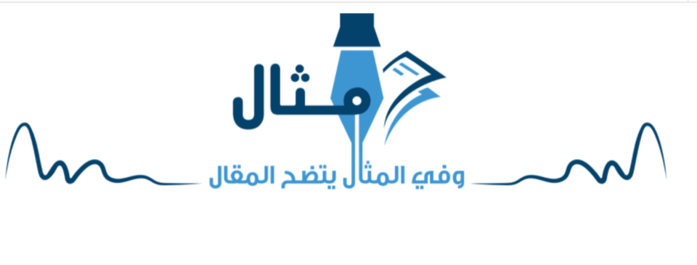
محاضرة
Live
06
www.midocean.ae

Slide 44
محاضرة
Live
06
إن شركة تصميم وتطوير تطبيقات؛ تساعد العاملين في مجال تكنولوجيا المعلومات على إدارة عملية مشاركة الملفات عبر الهواتف النقالة.
يمكننا تصوّر تحديد جمهورها المستهدف كالتالي:
الجمهور المستهدف هو مدير بخبرة أكثر من عشر سنوات في مجال إدارة تكنولوجيا البيانات، عمره ثلاثون فأكثر، متزوج ولديه طفلين فأكثر، أنهى تعليمه الجامعي وقد يمتلك شهادة تعليم متقدم، ويقضي أوقات فراغه في مطالعة مواقع التواصل التي تعزّز من معرفته التقنية مثل كوورا وريديت وهكذا.
www.midocean.ae

Slide 45
محاضرة
Live
06
شركةً ما مثلًا تقدّم ألعابًا تعليمية للأطفال، فإن جمهورها المستهدف هم الأطفال، والأمهات وأخصّائيو التعليم والمدرسون.
وإذا كانت شركتك تقدّم خدمات تصميم جرافيك، فإن جمهورك المستهدف هم من أصحاب الشركات والمشاريع، والمسوقّين، من أعمار فوق 18.
لاحظ أننا هنا نتحدث عن الجمهور المستهدف – Target audience،
وليس السوق المستهدف Target Market.
www.midocean.ae

Slide 46
محاضرة
Live
06
أمثلة التجزئة السيكوجرافية
• من الأمثلة الشائعة للتجزئة السيكوجرافية علامة تجارية فاخرة لتصنيع الأجهزة المحمولة متخصصة في التخصيص.
• هذه الهواتف المحمولة غير متوفرة للأشخاص من كل فئة. يعد مستوى معيشيًا معينًا ودخل الأسرة ضروريًا لتتمكن من شراء هاتف محمول باهظ الثمن يتم تخصيصه لكل عميل.
• باستخدام التجزئة السيكوجرافية للسوق، يمكن لفريق التسويق لهذه العلامة التجارية لتصنيع الأجهزة المحمولة تقسيم السوق المستهدفة وفقًا لوضعهم الاجتماعي أولاً ثم على أساس أنماط الحياة أو المواقف أو الشخصية.
• يمكنهم أيضًا تقييم نفس المتغيرات للسوق المستهدف لمنافسهم وكذلك من أجل اختيار أفضل للسوق لأنشطة العلامات التجارية الخاصة بهم.
يمكن أن يمتد هذا المثال إلى الأسواق الأخرى أيضًا. تعد صناعة الأغذية العضوية واحدة من أسرع الصناعات نموًا وتركز على جمهور مستهدف محدد. هنا مرة أخرى حيث يمكن أن يلعب التقسيم النفسي دورًا رئيسيًا.
www.midocean.ae

Slide 47
محاضرة
خاتمة
06
موضوعات المحاضرة:
  مفهوم الجمهور المستهدف
  ‬أنواع الجمهور المستهدف
  تحديد الجمهور المستهدف
  خصائص الجمهور المستهدف
  تحديد حجم العينة من الجمهور المستهدف
  تحليل الجمهور
      التحليل الديموغرافي
      التحليل السيكوجرافي
      تحليل الموقف.
تحليل الجمهور
www.midocean.ae

Slide 48
محاضرة
06
المراجع المقترحة للمقرر
الشعار، محمد راتب. (2060). "مهارات الإقناع بالوسائل الإلكترونية." الجامعة الافتراضية السورية، سوريا. متاح على الرابط https://pedia.svuonline.org/course/view.php?id=531&lang=ar
لاكاني، ديف؛ عاطف، زينب؛ عادل، سارة. (٢٠١٦). "الإقناع: فن الفوز بما تريد.". مؤسسة هنداوي، المملكة المتحدة. متاح على الرابط https://www.hindawi.org/books/80637930/
عبد الفتاح، أماني. (2068). "مهارات الاتصال والتفاعل والعلاقات الإنسانية." مكتبة الأنجلو المصرية، مصر.
ب. سيالديني، روبرت؛ الأيوبي، سامر. (2060). "كتاب التأثير: علم نفس الإقناع." العبيكان – كلمة ، المملكة العربية السعودية. متاح على الرابط https://books4arabs.com/B7/books4arab.com.BOOK0606.pdf
بورج، جيمس. (2009). "الإقناع: فن إقناع الآخرين." مكتبة جرير، المملكة العربية السعودية. متاح على الرابط https://maktbah.net/%D9%83%D8%AA%D8%A7%D8%A8-%D8%A7%D9%84%D8%A5%D9%82%D9%86%D8%A7%D8%B9-%D9%81%D9%86-%D8%A5%D9%82%D9%86%D8%A7%D8%B9-%D8%A7%D9%84%D8%A3%D8%AE%D8%B1%D9%8A%D9%86-%D8%AC%D9%8A%D9%85%D8%B3-%D8%A8%D9%88%D8%B1/
الشوا، سوزان. (2007). "فن الإقناع: فنون ومهارات جديدة تقنيات فعالة." الأجيال للنشر والتوزيع، مصر. متاح على الرابط https://books-library.net/free-68512381-download
www.midocean.ae

Slide 49



Thank You

